Slide 1
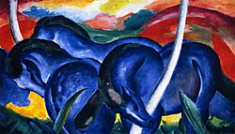
Der Expressionismus
Quin Barnard & Asheeqah Hajie
Die großen blauen Pferde, Franz Marc

Slide 2
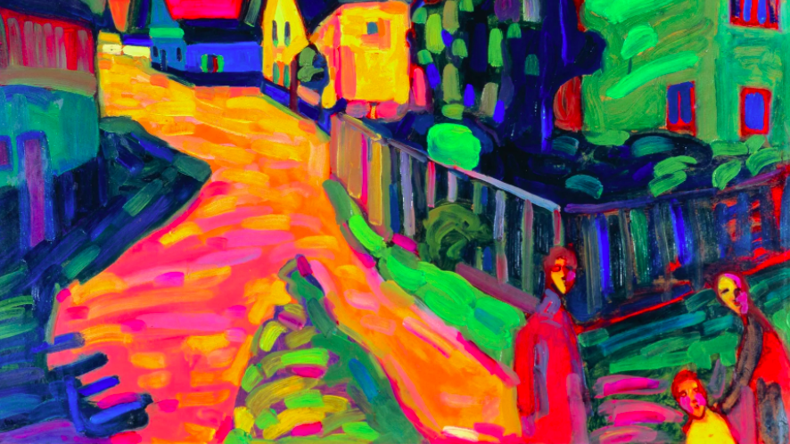
„[…] die Vision drängt überall vor, die Zeichnung der Wirklichkeiten gilt nur als Gegenhalt, sie kann stark sein, kann aber auch fast schwinden. […] [Benn] findet bei Heym Verse, die nicht die üblicherweise erwarteten Kennzeichen des Expressionismus haben. […] Benn sieht das Verbindende eher im gemeinsamen Weltgefühl, in gemeinsamer Wirklichkeitsfeindschaft.“
-Wolfdietrich Rasch, 1967
Straße in Murnau mit Frauen
Wassily Kandinsky

Slide 3
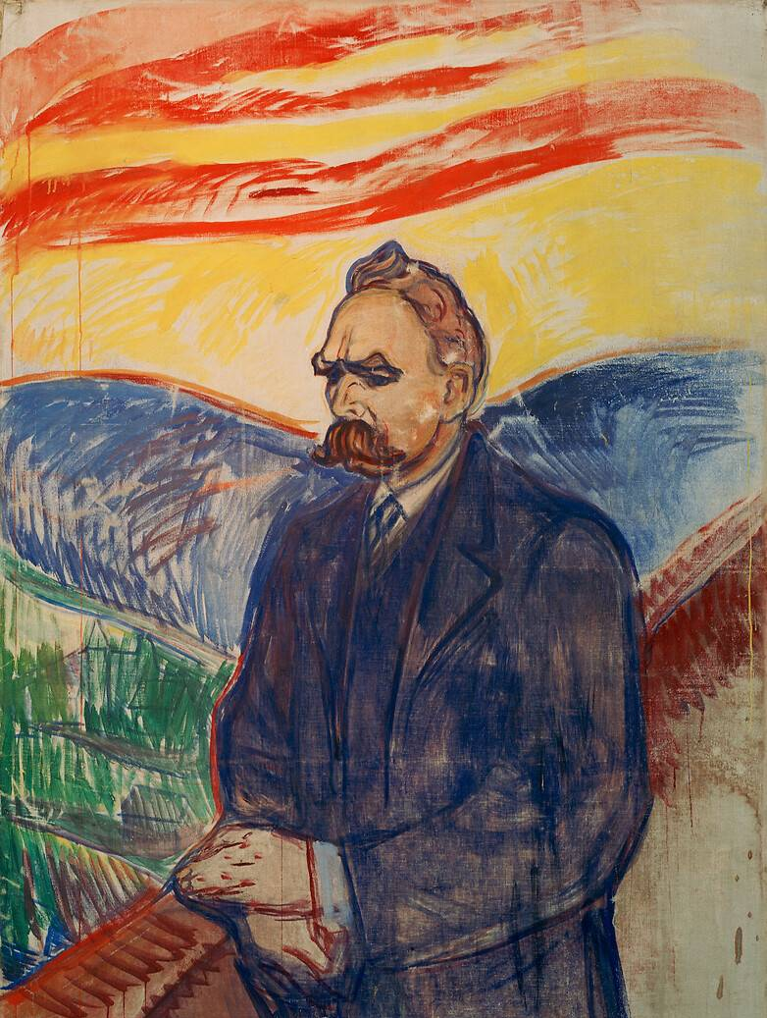
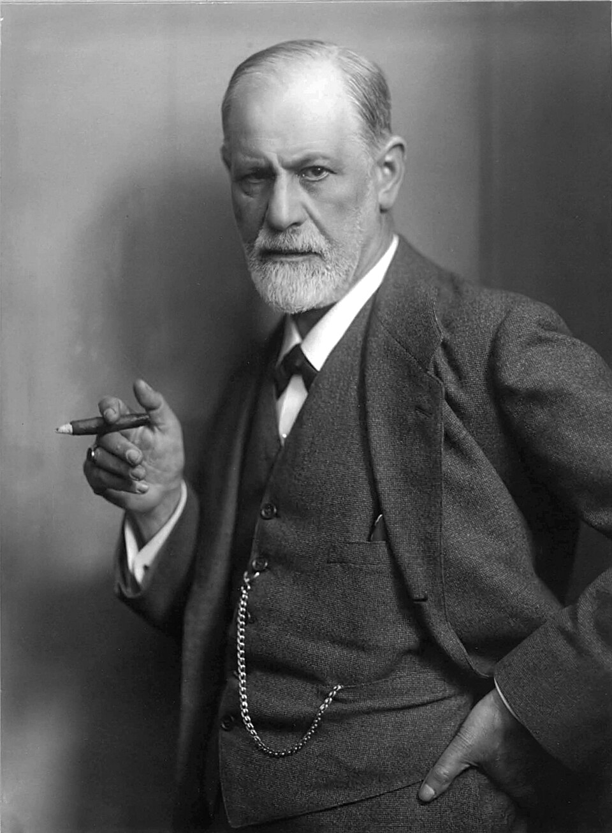
Grundsätze des Expressionismus
Wirklichkeitsfeindschaft
Sehr stark von Nietzsche und Freud beeinflusst
Künstler spricht unmittelbar mit dem Leser
Säkularistisch
Individualistisch
Friedrich Nietzsche, Edvard Munch

Slide 4
ASHEEQAH MUSIEK

Slide 5
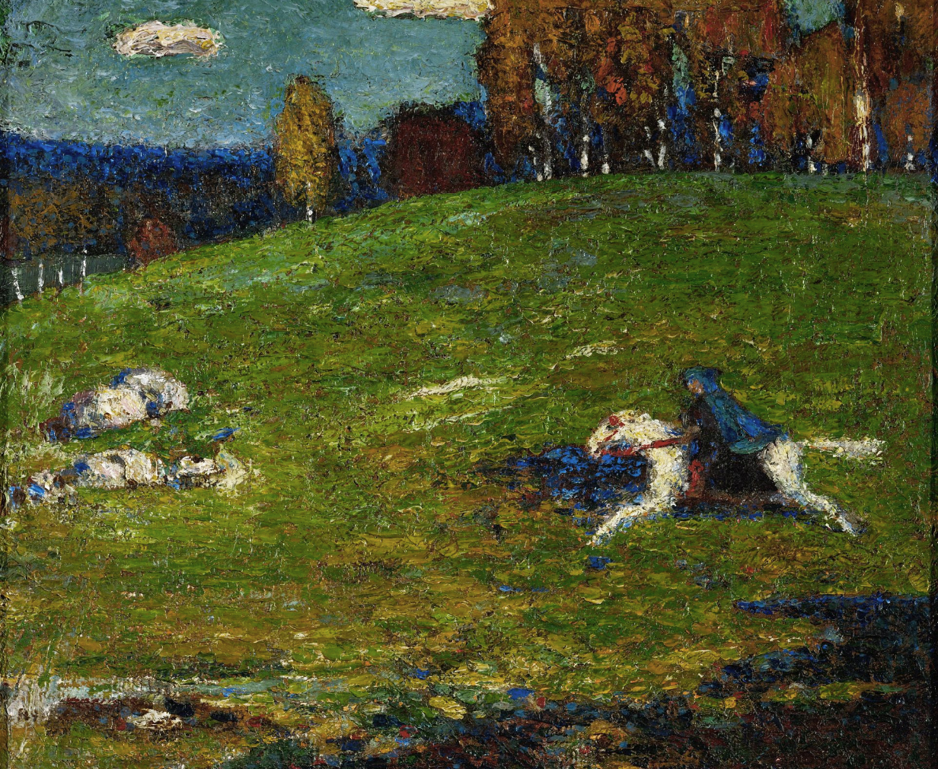
Expressionistische Malerei
Wassily Kandinsky und Franz Marc
Waren Unzufrieden mit dem Impressionismus
Verformung alles sichtbares = „entwertung aller werte“
Der Blaue Reiter
Wassily Kandinsky

Slide 6
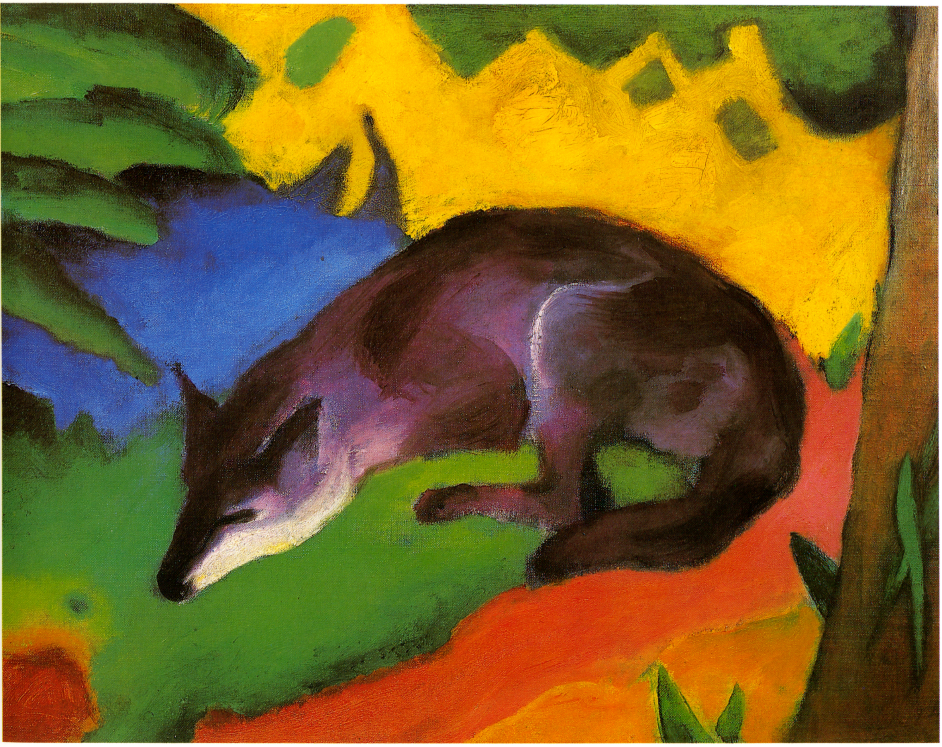
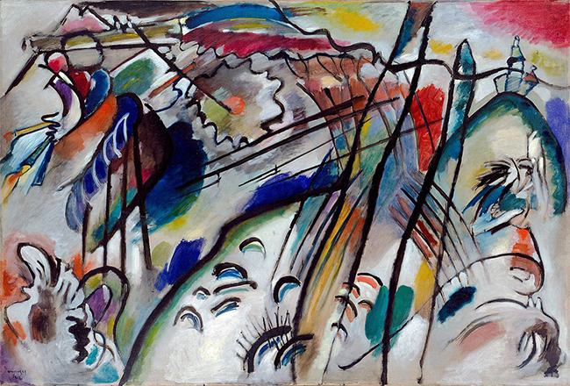
Improvisation 28
Wassily Kandinsky
Fuchs
Franz Marc

Slide 7
ASHEEQAH BUTTERBLUME

